Slide 1
Tekstin elementit
Opettele termit

Slide 2
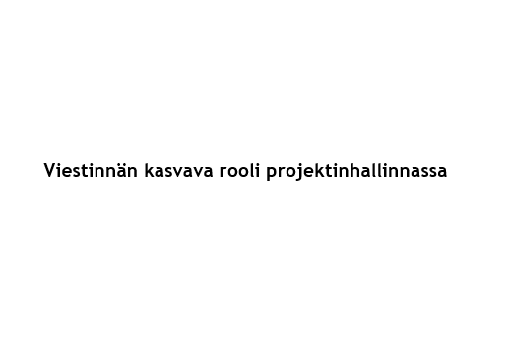
Tekstin elementit: Otsikko
tiivistää tekstin keskeisen sisällön
herättää lukijan kiinnostuksen
kertoo kirjoittajan näkökulman aiheeseen.
Viestinnän kasvava rooli projektinhallinnassa -esseen kansisivu.

Slide 3
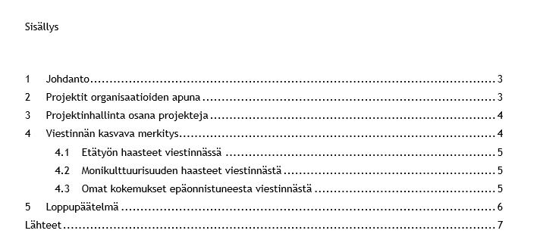
Luku
Teksti rakentuu luvuista.
Tässä esimerkissä päälukuja on viisi. Pääluvussa 4 on kolme alalukua.

Slide 4
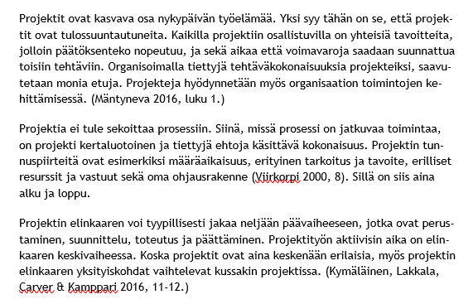
Kappale
vie asiaa eteenpäin: ydinvirke ja tukivirkkeitä
kertoo yhdestä asiasta
on itsenäinen mutta liittyy edelliseen
ei palaa aiemmin sanottuun mutta voi viitata siihen.
Kolme tekstikappaletta Viestinnän kasvava rooli projektinhallinnassa -esseestä.

Slide 5
Virke
Viestintä on tärkeimpiä osa-alueita projektinhallinnassa. Ilman toimivaa viestintää projektit eivät välttämättä valmistu ennalta sovittuna aikana ennalta sovituin ehdoin. Viestintätavat projektin sisällä tulee sopia etukäteen, jotta kommunikaatio jäsenten välillä on sujuvaa.
Virke alkaa isolla kirjaimella ja loppuu pisteeseen, kysymysmerkkiin tai huutomerkkiin
Virke sisältää yhden tai useamman lauseen.
Virkkeen lauseet liittyvät samaan asiaan ja ne yhdistetään toisiinsa esim. konjunktiolla.
Kolme virkettä Viestinnän kasvava rooli projektinhallinnassa -esseestä.

Slide 6
Lause
Muistathan
alistuskonjunktiot:
että, jotta, koska, kun, kunnes, jos, vaikka, kuin
rinnastuskonjunktiot:
ja, sekä, -kä, sekä–että, eli, tai, joko–tai, vai, mutta, vaan ja sillä
relatiivipronominit:
joka, mikä
on virkkeen osa
sisältää persoonamuotoisen verbin.
Virkkeen lauseet liittyvät samaan asiaan, ja ne yhdistetään toisiinsa konjunktiolla tai relatiivipronominilla.

Slide 7
Päälause ja sivulause
Päälause
Sivulause
itsenäinen lause
esim.
Projektit ovat kasvava osa nykypäivän työelämää.
epäitsenäinen, pää- tai sivulauseesta riippuvainen lause
esim.
Projektin elinkaaren voi tyypillisesti jakaa neljään päävaiheeseen, jotka ovat perustaminen, suunnittelu, toteutus ja päättäminen.

Slide 8

©2023 Pipsa Kostamo, Sanna Kukkonen ja Kristiina Kuparinen
Tekstitaidot: Tekstin elementit –materiaali, toukokuu 2023, jonka tekijät ovat Pipsa Kostamo, Sanna Kukkonen ja Kristiina Kuparinen, on lisensoitu Creative Commons Nimeä 4.0 Kansainvälinen -lisenssillä. Materiaali on saatavilla osoitteessa Kielibuusti.fi.

